Slide 1
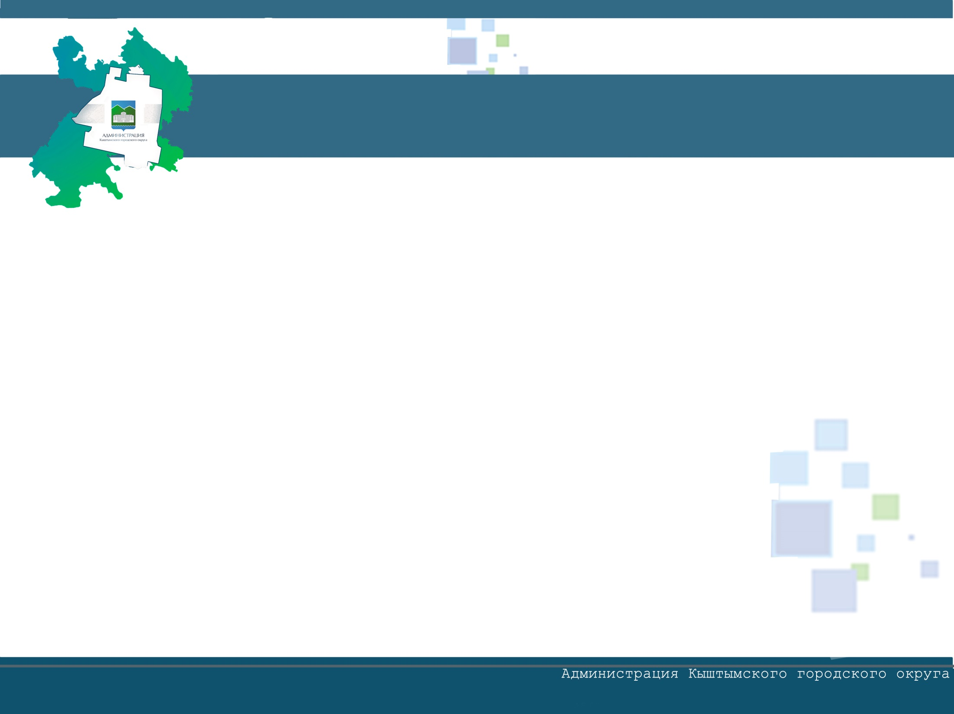
Расширенное совещание
при главе Кыштымского городского округа 30 мая 2016 года
Перед началом работы совещания убедительно просим отключить сотовые телефоны

Slide 2
О введении на территории Кыштымского городского округа особого противопожарного режима
Докладчик - Мошкин П.Г., первый заместитель главы
Кыштымского городского округа
(регламент выступления до 3 минут)

Slide 3
Об итогах отопительного сезона
и задачах по подготовке
к работе в зимних условиях
в 2016-2017 г.
Докладчик - Мошкин П.Г., первый заместитель главы
Кыштымского городского округа
(регламент выступления до 15 минут)

Slide 4
О проведении
избирательной кампании
2016 года
Докладчик – Храмова Н.И., заместитель
председателя территориальной избирательной комиссии
Кыштымского городского округа
(регламент выступления до 15 минут)

Slide 5
Об итогах мероприятий
по санитарной очистке
и благоустройству территории
Кыштымского городского округа
Докладчик – Двукраев Д.В., начальник управления
городского хозяйства администрации Кыштымского городского округа» (регламент выступления до 7 минут)

Slide 6
О проведении
экологического субботника, посвящённого
Всемирному дню
охраны окружающей среды
Докладчик Устинова Л.Н., председатель Комитета природных ресурсов и охраны окружающей среды администрации Кыштымского городского округа
(регламент выступления до 3 минут)

Slide 7
О проведении мероприятий, посвящённых
Дню города и Дню России
Докладчик – Казакова Л.Г., начальник Управления по культуре администрации Кыштымского городского округа (регламент выступления до 7 минут)

Slide 8
Благодарим за работу

